Slide 1
Игры и упражнения для профилактики дисграфии у детей дошкольного возраста

Slide 2
Нарушения зрительно-
пространственных
функций у детей приводит
к появлению целого
ряда ошибок письма и чтения

Slide 3
В дошкольном возрасте
формируем и развиваем зрительное восприятие и представления;
развиваем зрительный анализ и синтез, зрительно-моторные координации;
формируем речевые средства, отражающие зрительно-пространственные отношения;
развиваем навык дифференциации смешиваемых по оптическим признакам букв;
для лучшего усвоения образа букв детям традиционно предлагается:
-ощупывать, вырезать, лепить их из пластилина,
- обводить по контуру, писать в воздухе, определять сходство и различие оптически сходных букв и т.д.
- конструировать и реконструировать буквы из элементов.

Slide 4
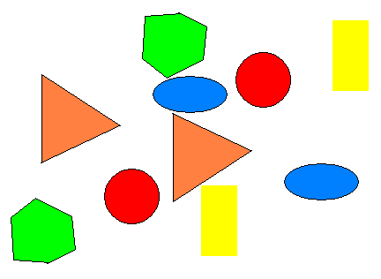
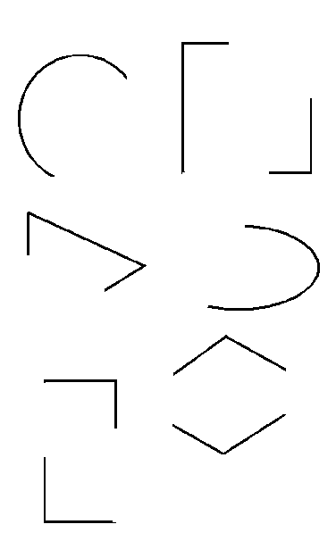
4-5 лет Игры и упражнения
Цели
- развитие у детей зрительного
восприятия и узнавания предметов.
- развитие восприятия цвета;
- развитие восприятия формы;
- развитие восприятия размера и
величины.
Дидактические игры:
«Найди пару»(геом. Фигуры), «Какой предмет спрятался» (зашумленные картинки), «Отгадай загадку, найди отгадку», «Соедини одинаковые снежинки»,«Найди отличия», «Дорисуй фигуру» и др.

Slide 5
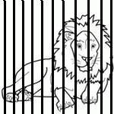
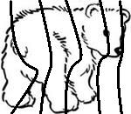
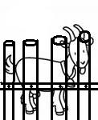
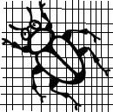
Зашумленные картинки

Slide 6
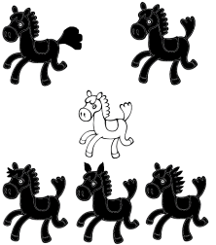
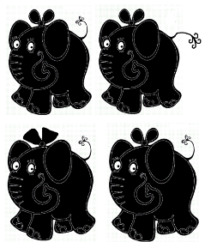
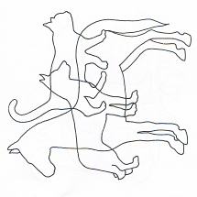
«Назови предметы по их контурам»,
«Расположи предметы по величине», «Найди правильную тень предмета»,
«Найди одинаковые тени».

Slide 7
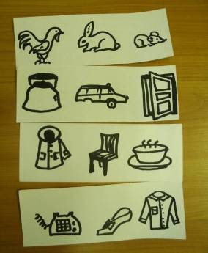
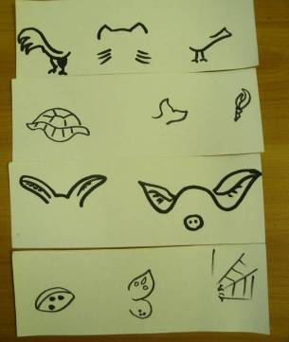
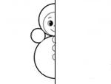
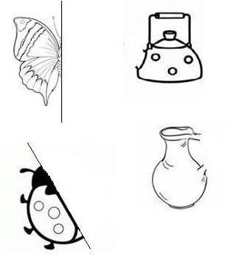
«Дорисуй половинку»,
«Чего не хватает?», «Кто это? Дорисуй.»

Slide 8
Дифференциация правых и левых
частей тела, ориентировка в окружающем пространстве относительно себя.
Показать правую, левую руку, как называются руки (правая, левая)
Показать карандаш правой рукой, левой рукой; взять книгу правой рукой, - левой рукой.
Показать левой рукой правый глаз, правое ухо, левую ногу; правой рукой показать левое ухо, правую ногу; показать правые и левые части тела у человека, сидящего напротив.
Определение пространственного положения предметов, находящихся сбоку от ребенка: «Покажи, какой предмет находится справа от тебя» и т.д.
Далее представления закрепляются в речи: «Где находится книга (карандаш, ручка)?»
Определение пространственных соотношений между 2-3 предметами и их изображениями.

Slide 9
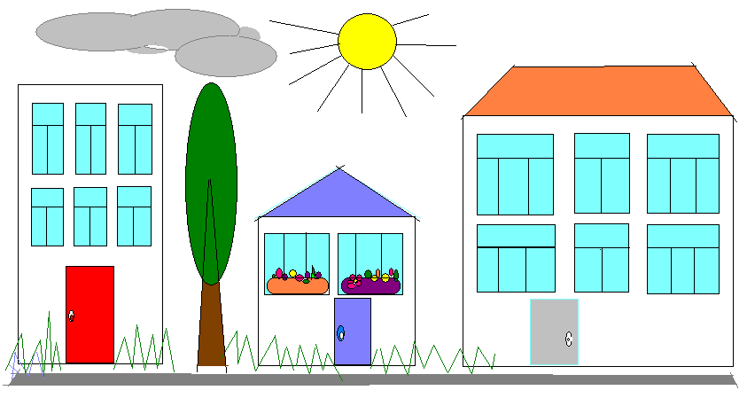
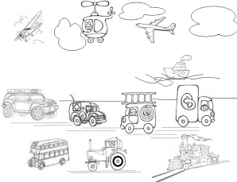
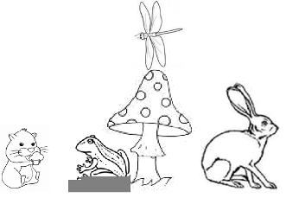
Определение пространственного расположения предметов «Какой дом справа, слева?»«Какой транспорт едет направо, а какой налево?», «Кто находится справа, кто слева ото льва?», «Кто где находится?» и др.

Slide 10
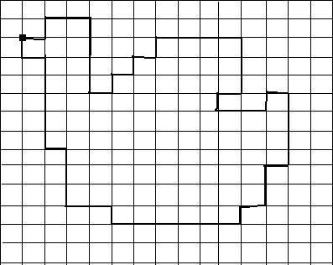
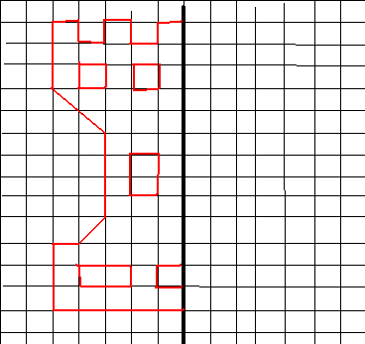
Ориентировка на листе
Положи круг в правом верхнем углу, слева от него крестик, в нижнем левом углу квадрат и т. д.
«Графические диктанты» – Нарисуй в центре листа треугольник , справа от него нарисуй круг, слева от треугольника – ромб и т.д. (сверху, снизу)
Ориентировка на листе в клеточку: «Нарисуй такую же фигуру», «Графические диктанты в клеточку», «Зеркало» (дорисуй другую половинку).

Slide 11
5 - 7 лет
Развитие восприятия цвета букв;
развитие восприятия формы, размера и величины предметов и букв;
дифференциация расположения элементов букв.
Дидактические игры: «Какая буква спряталась», «Допиши букву», «Выбери правильно написанную букву», «Разбери кучу малу», и др.
- расширение объёма зрительной памяти
- развитие запоминания формы предметов;
- развитие запоминания цвета;
- развитие запоминания последовательности и количества букв и предметов
(вначале проводим работу по развитию зрительной памяти, рассматривая предметы, потом - геометрические фигуры и лишь затем - буквы).

Slide 12
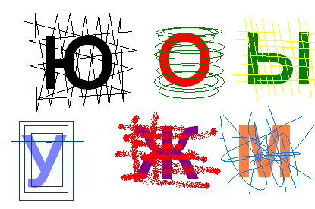
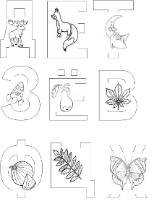
Зашумленные буквы, наложенные друг на друга, буквы спрятанные за предметами

Slide 13
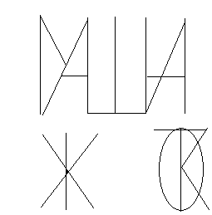
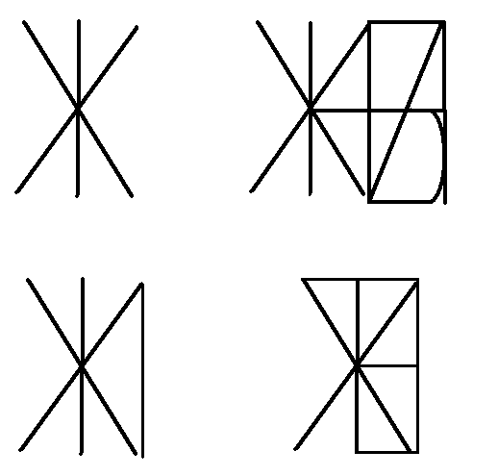
«Расшифруй слово», «Пирамидка»
(разложи по величине и прочти слово)

Slide 14
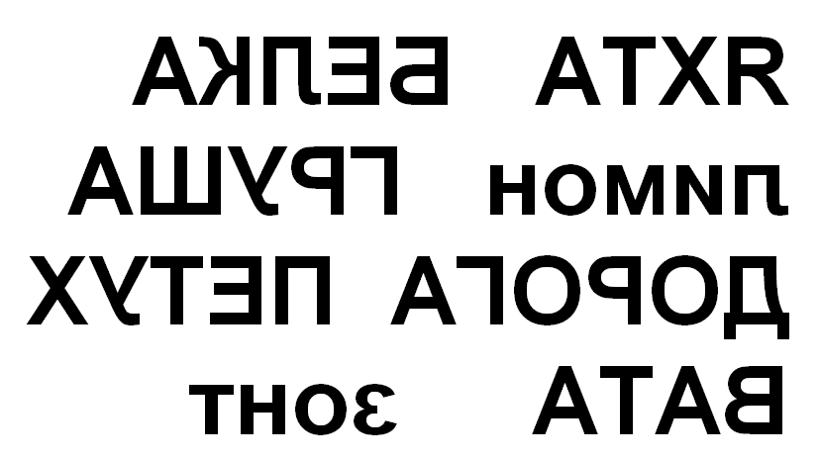
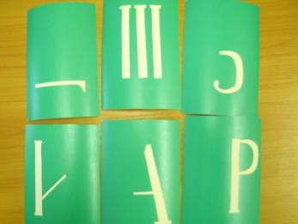
«Зачеркни неправильно написанные буквы, прочти слово», «РЕБУС- Прочти наоборот», «Слово стерлось», «Слово растаяло», «Что за буква», «Допиши буквы, прочти слово»

Slide 15
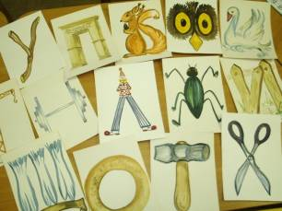
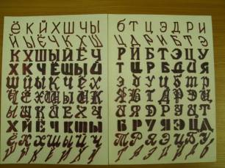
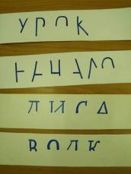
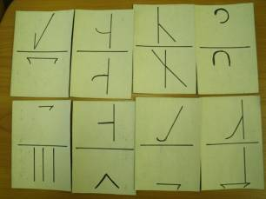
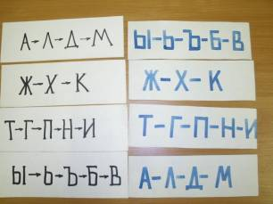
«Допиши буквы, получи слово»,
«Узнай буквы»(разные шрифты), «Элементы букв», «На какую букву похожа», «Трансформация букв»

Slide 16
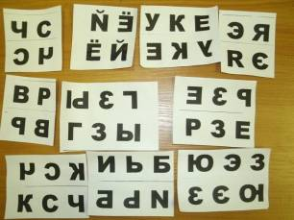
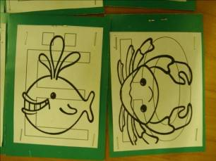
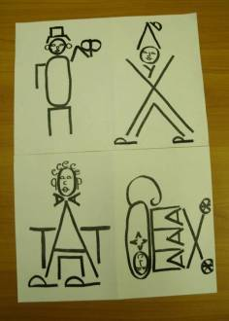
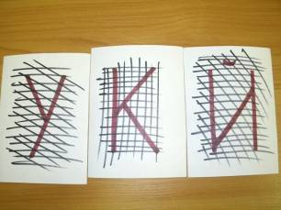
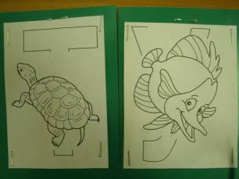
«Назови букву», «Найди правильно написанную букву», «Какого элемента не хватает», «Какие буквы спрятались в фигуре».

Slide 17
Дорогие родители,
желаем удачи Вам в развитии Ваших детей!

